Slide 1


Slide 2
مقدمه
مفهوم ریسک بهعنوان تفاوت عملکرد ، بهطور گسترده ای در امور مالی و اقتصادی ، به کار گرفته میشود. مدیران معموالً ریسک را با نتیجه منفی مرتبط می سازند. با توجه به درک نتایج منفی، ریسک به تغییر درنتیجه یا عملکردی اشاره دارد که نمیتوان آن را از پیش محاسبه کرد . در این بین، مدیریت ریسک، یکی از اهداف کلیدی شرکت هایی است که در سطح جهانی فعالیت میکنند. مدیریت ریسک ، ابزاری است که تصمیمگیرنده را قادر میسازد تا در مورد رویداد ی با اثرات مخرب، اطلاعات کسب کند و از طریق تجزیه و تحلیل ریسک، رویدادها را قطعیتر کرده و کنترل بیشتری را بر روی آن به دست آورد، از این رو، ریسک یک موجودیت عینی و قابلاندازه گیری است که احتمال یک رویداد نامطلوب و بزرگی پیامدهای آن را ترکیب میکند، امروزه ریسک ابعاد گسترده ای پیداکرده است به گونه ای که عده ای اعتقاد دارند تمام مسائلی که بنگاه ها ی کوچک و بزرگ با آن مواجه اند ، چیزی بهجز ریسک نیست ) همچنین بدیهی است که تصمیمگیرندگان به دنبال سرمایه گذاری با حداقل ریسک و یا کاهش و انتقال آن هستند تا بتوانند به حد مناسبی از بازدهی برسند ) در شرایطی ساده که سهام و اوراق قرضه تنها ابزارها ی مالی قابل معامله می باشند

Slide 3
تنها ریسک موجود، به تغییرات ارزش بازار و احتمال نکول محدود می شود. اما واقعیت آن است که ما در دنیا ی پیچیده ا ی زندگی می کنیم که سهام و اوراق قرضه تنها ابزارهای در دسترس سرمایه گذاران، نیستند. در واقع، معامله گران و نه سفته بازان ، که به دنبال نیاز واقعی خود در بازار حضور دارند و نگران از افزایش یا کاهش قیمت هستند، از ابزارهایی برای حداقل سازی ریسک استفاده می کنند که این ابزارهای مدیریت ریسک، همان مشتقات اند. سرمایه گذاران میتوانند به مدد این ابزارها ی خلق شده توسط مهندسی مالی، که نوعاً به پیمان، قرارداد آتی ، اختیار معامله و معاوضات )تاخت( ، تقسیم میشوند، سطح ریسک و بازده پرتفوی خود را به روش های متنوعی تنظیم نمایند. ) تصور رایج آن است که ابزارهای مشتقه، خودِ دارایی میباشند، در صورتی که این تصور نادرست است، زیرا که یک ابزار مشتقه، خود بهتنهایی نمیتواند ارزشی داشته و یا ایجاد ارزش نماید. به عبارت دیگر، مشتقات مالی ابزار مالی هستند که قیمتها یا ارزشهای آن ها از قیمتهای سایر ابزارها ی مالی یا دارایی های مالی اصلی مشتق میشود.

Slide 4
در مباحث سرمايه گذاري و مديريت مالي استفاده از ابزارهاي مالي امري اجتناب نا پذير است و انتخاب آن با توجه به موقعيت و شرايط بازار صورت مي گيرد.
سرمايه گذاران و متخصصان فن در امر سرمايه گذاري به دنبال سرمايه گذاري با حداقل ريسك در بازار و يا كاهش و انتقال آن هستند تا بتوانند به حد قابل قبولي از سود دهي دست يابند.
اصطلاح ابزار مشتقه بازارهاي ارزي وپولي از اواخر دهه هشتاد ميلادي مورد استفاده قرار گرفت . البته قبل از آن ابزارهايي نظير خط ترازنامه, محصولات مالي, ابزارهاي مديريت ريسك و مهندسي مالي استفاده مي شد .
ابزارهاي مشتقه كه از بازارهاي پايه اي شامل كالا ,انرژي,ارز,پول و سرمايه مشتق شده اند تمامي اصطلاحات قبلي را در بر مي گيرند .
بسياري از معاملات مربوط به ابزارهاي مشتقه از لحاظ مبلغ و سررسيد تسويه ثابت بوده و در بورس هاي مربوطه (كالا ,انرژي,ارز)انجام مي پذيرند كه سالها به شيوه اعلام قيمت در صحن بازار انجام مي گرفت البته از سال 1998 اين شيوه جاي خود را به اعلام قيمت بر روي صفحات مانيتور داد.

Slide 5
خصوصيات ابزار مشتقه
1. قيمت اوراق مشتقه مانند ساير كالاها و اوراق به عرضه و تقاضا بستگي ندارد بلكه به قيمت دارايي پشتوانه اوراق وابسته است.
2. مصون سازي در بازار نقد يا تحويل فوري براي آينده كپي مي شود يعني آن چه در بازار امروز وجود دارد با همان شرايط در آينده بدست مي آورد.
3. بدهي در اوراق مشتقه يك ادعاي اقتضايي در زماني مشخص است كه آن ها را به مثابه يك اهرم بسيار قوي مطرح مي كند. بدهي بيان گر تعهد در مقابل خريدار است.

Slide 6
نقش اقتصادي ابزار مالی مشتقه :
1. انتقال خطر بازار
2. كاهش هزينه هاي تامين مالي وام گيرندگان
3. تغيير كارامد نسبت بدهي هاي ثابت به بدهي هاي با نرخ شناور
4. افزايش بازده دارايي
5. تعديل سريع ساختار جريان نقدي دارايي ها براي انطباق بيش تر با وضعيت شركت در بازار
6. امکان پوشش ریسک با روش‌های مختلف

Slide 7
معایب
معایب بسیاری بر ابزارهای مشتقه وجود دارد که چند نمونه کلی آنها عبارتند از:
امکان زیان بسیار: استفاده از ابزارهای مشتقه به دلیل ایجاد اهرم و یا وام گیری زیاد می‌تواند منجر به زیانهای شدیدی شود.
ریسک بخش شمارنده: برخی مشتقات خصوصا سواپها موجب می‌شوند که سرمایه گذاران متحمل ریسک بخش شمارنده شوند.البته انواع مختلف مشتقات با درجات متفاوتی از این ریسک مواجه می‌گردند.
اهرمی شدن بدهی اقتصادی و خطر ازدست‌رفتن سرمایه
امکان ایجاد حباب‌های مالی بزرگ (بحران اقتصادی ۲۰۰۸)

Slide 8
انواع قراردادهاي مشتقه
قراردادهاي آتي (Futures Contract)
پیمان آتی(Forward contract)
قراردادهاي اختيار معامله (Options)
قراردادهاي معاوضه(سواپها) (Swaps)
www.irhesabdaran.ir

Slide 9
ابزارهای مشتقه معمولاً با وجود شرایط زیر دسته بندی می‌گردند
ارتباط میان دارایی پایه و ابزار مشتقه (مانند قراردادهای آتی، اختیار معامله و سواپها)
نوع دارایی پایه (مانند مشتقات سرمایه، مشتقات ارزی و مشتقات نرخهای بهره)
بازاری که در آن مورد معامله قرار می‌گیرند. (مانند بازار ارز و یا فرابورس)
در شرایط خارجی دو گروه از ابزارهای مشتقه وجود دارند که به واسطه شیوه‌ای که در بازارها معامله می‌گردند تمیز داده می‌شوند.که عبارتند از:
اوراق مشتقه OTC) over - the – counter): عبارت است از قراردادهایی که به صورت خصوصی بین دو طرف انجام می‌شود و هیچ گونه واسطه‌ای در این بین وجود ندارد.
اوراق مشتقه مبادله‌ای: عبارت است از معاملات استاندارد شده ابزار مشتقه که به صورت سازمان دهی شده و رسمی معامله می‌شوند. یعنی قابل خرید و فروش در بازار رسمی اوراق مشتقه‌است.

Slide 10
تشریح انواع قراردادهای مشتقه
1 - قرارداد آتي (Futures Contracts )
قراردادي است که در آن دو طرف تعهد مي کنند که در يک تاريخ مشخص و با يک قيمت مشخص (تعيين شده طبق ضوابط بازار رسمي بورس)يک کالابا کيفيت مشخص را مبادله نمايند. در اين قرارداد دو طرف متعهد هستند که طبق ضوابط قرارداد عمل كنند. خريدار معمولانگران است که قيمت کالادر آينده بالارود و فروشنده نگران است که قيمت کالاثابت مانده يا پايين بيايد. اين قراردادها در بازارهاي رسمي يا بورس انجام مي گيرند و به نوعي نوسان هاي شديد قيمت كالادر آينده را كاهش مي دهند. در اين نوع قرارداد، پول كالاي مورد معامله تا زمان تحويل پرداخت نمي شود ولي هر دو طرف معامله جهت حسن انجام معامله هنگام عقد قرارداد، وديعه اي به اتاق پاياپاي به عنوان وجه تضمين حسن انجام قرارداد مي سپارند. برخي از قراردادهاي آتي قابل معامله و واگذاري به ديگران در بورس (بازار دست دوم) هستند. بنابراين اين نوع قراردادها به عنوان ابزارهاي سفته بازي نيز مورد استفاده قرار مي گيرند.

Slide 11
فرض کنيد قيمت سهام شرکت "الف" هم‌اکنون در بورس 200 تومـان است. يک سرمايه‌گذار را درنظر بگيريد که براساس بررسي‌ها و مطالعات دقيق، به اين نتيجه رسيده است که قيمت سهام شرکت الف در چهار ماه آينده، با 20 درصد افزايش، به 240 تومان خواهد رسيد، بنابراين، از ديد اين سرمايه‌گذار، خريد سهام شرکت الف مي‌تواند سودآوري قابل قبولـي داشته باشد.
اوليـن گزينه‌اي که پيش روي اين سرمايه‌گذار قرار دارد، اين است که سهام مذکور را خريداري نمايد و منتظـر باشد تا پس از چهار مـاه، قيمت سهم رشد کرده و سود موردنظر وي محقق شود. طبيعتا درصورتي که پيش‌بيني وي دقيـق باشد و قيمت سهم از 200 تومان، به 240 تومان برسد، وي در مدت چهار ماه 20 درصد سـود خواهد کرد.
اما اين سرمايه‌گذار مي‌تواند بجاي آنکه سهام شرکت الف را خريداري و همه پول موردنياز براي آن را پرداخت نمايد، تنها با پرداخت درصدي از اين پول، قرارداد آتي سهام شرکت الف با سررسيد چهارماهه را در بورس خريداري نمايـد. براي مثال، اگر سرمايه‌گذار قرارداد آتي سهام شرکت الف با قيمت 220 تومان و سررسيد چهار ماهه را خريداري کند، به اين معناست که وي متعهد شده است چهار ماه بعد، تعداد معيني از سهام شرکت مذکور را با قيمت هر سهم 220 تومـان، از فروشنده قرارداد آتـي، خريداري نماید.

Slide 12
طبيعتـا درصورتي که پيش‌بيني اين سرمايه‌گذار درست باشد و قيمت سهم شرکت الف در چهار ماه بعد، به 240 تومان برسد، وي به ازاي هر سهم 20 تومان سود خواهد کرد (20=220-240)، اما اگر به هر دليل اگر قيمت سهم در چهار ماه بعد، کمتر از مبلغ ذکر شده در قرارداد آتي يعني 220 تومان باشد، اين سرمايه‌گذار متحمل زيان خواهد شد.
اولين سوالـي که ممکن است بوجود بیایداین است که تفاوت خريد سهام، با خريد قرارداد آتي سهام چيست؟ اگر به مثال ذکر شده دقت کنيـد، پاسخ اين سوال را متوجه خواهيد شد. براي خريد سهام، سرمايه‌گذار بايد همه پول را بپردازد، اما در خريد قرارداد آتي سهام، سرمايه‌گذار تنها با پرداخت درصدي از پول که به عنوان وجه تضمين توسط بورس اخذ مي‌شود، مي‌تواند مطمئن باشد که سهام موردنظر خود را در تاريخ تعيين شده، با قيمت مندرج در قرارداد خريـداري خواهد کرد. وجه تضمين هم دقيقا به اين علت، توسط بورس از خريدار و فروشنده قراردادهاي آتي دريافت مي‌شود که طرفين قرارداد به تعهدات خود مبني‌بر تحويل سهام، با قيمت مشخص در تاريخ تعيين شـده، پايبند باشند.

Slide 13
استراتژی‌های رایج معاملات آتی
به صورت کلی معامله‌گران آتی از استراتژ‌های زیر در این بازار استفاده می‌کنند:
۱. خرید (Long)
اتخاذ موقعیت خرید در قراردادهای آتی و کسب سود از افزایش قیمت. استفاده از ابزار‌های تکنیکال مثل برخی از اندیکاتورها بهترین راه برای خرید و کسب سود از قراردادهای آتی است
میانگین‌های متحرک (Moving Averages)
می‌توانید بر اساس نمودار قیمت دارایی پایه یا نمودار قیمت قرارداد آتی آن از انواع یا ترکیبی از میانگین‌های متحرک استفاده کنید. در حقیقت، میانگین‌های متحرک با توجه به ماهیتی که دارند می‌توانند گزینه مناسبی برای فعالیت در بازار پرریسک آتی باشند.
ترکیب نمودار Heiken Ashi+SuperTrend
از دیگر تکنیک‌های تقریبا قابل اعتماد و مناسب برای خرید و کسب سود از قراردادهای آتی استفاده از ترکیب نمودار هیکن آشی (Heiken Ashi) و اندیکاتور Supertrend است.

Slide 14
2. فروش (Short)
اتخاذ موقعیت فروش در قراردادهای آتی و کسب سود از کاهش قیمت. همانند موقعیت خرید در موقعیت فروش نیز می‌توانید از میانگین‌های متحرک و ترکیب سوپر ترند با نمودار هیکن آشی استفاده کنید.
۳. توزیع (Spread)
این استراتژی ترکیب هم‌زمان دو قرارداد آتی با موقعیت مخالف بوده و می‌تواند دارای تاریخ سررسید متفاوت باشد. به طور مثال اتخاذ یک موقعیت خرید و یک موقعیت فروش به صورت هم‌زمان در یک دارایی یا دارایی مشابه مثل صندوق طلا و شمش طلا یا یک صندوق سهامی و یک صندوق اهرمی. معامله‌گران معمولا از دو نوع توزیع تقویمی (Calendar Spread) و توزیع کالایی (Commodity Spread) استفاده می‌کنند.

Slide 15
توزیع تقویمی Calendear Spread
در این نوع از استراتژی توزیع، دو قرارداد آتی به صورت هم‌زمان با تاریخ سررسید متفاوت روی دارایی پایه مشترک اتخاذ می‌شود. یکی از قراردادهای آتی باید در موقعیت خرید اتخاذ شود و دیگری باید در موقعیت فروش اخذ شود. به طور مثال شما یک موقعیت خرید با تاریخ سررسید پایان فروردین ماه در صندوق طلا اخذ کرده و به صورت هم‌زمان یک موقعیت فروش با تاریخ سررسید پایان اردیبهشت ماه اخذ می‌کنید. این استراتژی ضمن توزیع ریسک در دو قرارداد، باعث می‌شود تا در بازه‌های زمانی میان‌مدت و بلند‌مدت ریسک افت سرمایه کاهش پیدا کند.

Slide 16
توزیع کالایی (Commodity Spread)
در این استراتژی دو قرارداد آتی با تاریخ سررسید یکسان و در دو کالا یا دارایی مشابه یکدیگر اتخاذ می‌شود. این استراتژی معمولا برای میان‌مدت و بلندمدت می‌تواند مناسب باشد. در این استراتژی باید یک قرارداد خرید و یک قرارداد فروش با تاریخ سررسید یکسان اتخاذ کنید. به طور مثال موقعیت خرید قرارداد آتی شمش طلا با تاریخ سررسید بهمن ماه و موقعیت فروش قرارداد آتی نقره را با تاریخ سررسید بهمن ماه اخذ می‌کنید. این استراتژی نیز مانند استراتژی توزیع تقویمی تا حدودی نقش پوشش ریسک را ایفا می‌کند.

Slide 17
تشریح انواع قراردادهای مشتقه
2 - پيمان آتي (Forward Contracts )
قراردادي است که در آن دو طرف توافق مي کنند که در يک تاريخ مشخص يا يک قيمت مشخص(توافقي است طبق ضوابط بازار غير رسمي بورس) يک کالابا کيفيت مشخص را مبادله كنند. در اين قرارداد دو طرف متعهد هستند که طبق ضوابط قرارداد عمل كنند . طرفی که به خرید دارایی در آینده تعهد می دهد یک پوزیشن لانگ اختیار کرده، و طرفی که به فروش دارایی در آینده تعهد می دهد پوزیشن شورت گرفته است. قیمتی که روی آن توافق حاصل می شود قیمت تحویل نامیده می شود، که برابر قیمت آتی در زمانی است که قرارداد منعقد می شود خريدار معمولانگران است که قيمت کالادر آينده بالارود و فروشنده نگران است که قيمت کالاثابت مانده يا پايين بيايد.
اين قرارداد ها در بازارهاي غيررسمي يا خارج از بورس صورت مي گيرند و معمولابه علت اعتبار بالاي دو طرف معامله کل مبلغ در زمان تحويل کالادر سررسيد پرداخت مي شود.

Slide 18
تفاو تهای کلی بین قراردادهای آتی و پیما ن های آتی:
Future | Forward
معمولا استاندارد هستند و در بورس معامله می شوند | ممکن است خارج از بورس معامله شوند
معمولا تهاتر از طریق یک سازمان مرکزی صورت می گیرد | ممکن است تهاتر به صورت غیر مرکزی (بین طرفین معامله) انجام شود
ارزش قرارداد در هر دوره معاملاتی پس از انعقاد قرارداد،بر اساس تحولات بازار تعیین می شود و میزان سپرده (یا اعتبار)که طرفین به عنوان پشتوانه تعهدات خود می سپارند ممکن است در طی دوره های معاملات افزایش یا کاهش یابد | تبادلات مالی مربوط به قرارداد فقط در دوره تحویل و یا پایان دوره معاملات انجام می شوندونیازی به سپرده و پشتوانه نیست.
استفاده از این نوع قرارداد هم به منظور کاهش ریسک و هم به منظور گمانه زنی در مورد روند قیمت مرسوم است. ممکن است طرفین قرارداد مد تها قبل از پایان دوره معاملات قرارداد خود رابه فروش برسانند. | معمولاً (نه همیشه)به منظور کاهش ریسک توسط نهادهای تجاری مورد استفاده قرار می گیرد.

Slide 19
فعالان بازار آتی
فعالان بازار آتی ها عبارتند از : خطرگریزان )Hedgers )کسانی هستند که با استفاده از قراردادهای آتی میکوشند تا سرمایه خود را در قبال نوسانات احتمالی قیمت در آینده پوشش دهند و خطر تغییرات نامطلوب قیمت را به حداقل برسانند. خطرپذیران (Speculators )اشخاصی هستند که به استقبال خطر میروند و موقعیتهایی را متناسب با نوع پیش بینی خود درباره تغییر قیمتها، کسب میکنند خطرپذیران به گرمی و روانی معاملات در بازار آتیها کمک میکنند، زیرا با حضور فعال در بازار و خرید و فروش سریع قراردادها، حجم معاملات را افزایش میدهند فرصتجویان (Arbitrageurs )معامله گرانی هستند که از تفاوت قیمت در دو بازار در یک لحظه، سود میبرند. به بیان دیگر ، نامبردگان با تعقیب و مقایسه نرخهای موجود در بازارهای مختلف مترصد فرصت هستند تا با خرید از یک بازار و فروش هم زمان آن در بازار دیگر با نرخ باالتر ، از سود کم ولی تضمین شده برخوردار شوند. عملیات فروش هم زمان قابلیت استمرار ندارد زیرا این معاملات تفاوتهای موجود در بازارهای مختلف را از بین میبرد و صحت و سلامت نرخهای اعالم شده در بازارهای مختلف را برای سایر معاملهکنندگان به ارمغان میآورد.

Slide 20
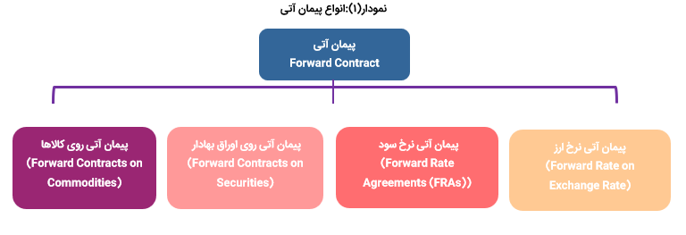
انواع پیمان آتی

Slide 21
پیمان آتی نرخ ارز
نرخ ارز مانند نرخ کالاها یا نرخ بهره به طور پیوسته در حال تغییر است و همین موضوع، فعالان بازار را در معرض ریسک نرخ ارز قرار می‌دهد. برای ایجاد پوشش در مقابل این ریسک ایجاد شده می‌توان از پیمان آتی نرخ ارز استفاده کرد.
به عنوان مثال، فرض کنید که شرکت الف برای واردات مواد اولیه در تاریخ ۱ مهر، ۱,۵۶۰,۰۰۰ دلار نیاز دارد. تاریخ فعلی ۱ اردیبهشت می‌باشد و شرکت الف ۲ راه پیش رو دارد:
۱. معادل دلاری مورد نیاز خود را هم‌اکنون خریداری کند و تا تاریخ ۱۵ شهریور نگهداری کند. ولی این عمل باعث راکد ماندن نقدینگی شده و شرکت را با هزینۀ فرصت مواجه می‌سازد.
۲. راه حل دیگر اینکه شرکت الف در بازار آتی، نرخ ارز معادل ریالی ارز مورد نیاز خود را تهیه کند. اگر در بازار نقدی نرخ هر دلار برابر ۲۱,۰۰۰ ریال باشد و در بازار پیمان آتی، نرخ ارز روز معادل ۲۵,۰۰۰ ریال باشد، شرکت الف به این بازار مراجعه کرده و نرخ ارز ۲۵,۰۰۰ ریال را برای خود ثابت می‌کند. به این ترتیب شرکت الف توانسته ریسک نرخ ارز را برای خود پوشش دهد.

Slide 22
پیمان آتی نرخ سود
پیمان آتی نرخ سود بین بانک‌های بزرگ رایج است و بر اساس آن یک بانک موافقت می‌کند در بانک دیگر سرمایه‌گذاری کند. این موافقت‌نامه خود یک قرارداد آتی در سپرده می‌باشد. زمان سپرده‌گذاری، بانک سپرده‌گذار، وجوه مورد توافق را در بانک طرف قرارداد سپرده‌گذاری می‌کند. در این قرارداد مابه‌التفاوت نرخ سود تعیین شده و نرخ سود ارز منتقل می‌شود.
به عنوان مثال‌‌، فرض کنید بانک الف سه ماه آتی بعد از بانک ب یک میلیارد ریال وام دریافت خواهد کرد و قرارداد را تحت عنوان پیمان آتی نرخ سود تعریف می‌کند. قرارداد مزبور نرخ سود ۸ درصد را برای وام سه ماهه که سه ماه بعد از تاریخ امروز خواهد بود مشخص کرده است.
اگر ۳ ماه بعد، نرخ سود لایبور برای وام سه ماهه به بالاتر از ۸ درصد مثلاً ۱۰ درصد برسد، بانک الف، مابه‌التفاوت را از بانک ب دریافت خواهد کرد.

Slide 23
پیمان آتی روی اوراق بهادار
بازار اوراق بهادار توانسته است پیمان‌های آتی فراوانی را مورد معامله قرار دهد. بنگاه‌های کارگزاری نیز در این بازار به گونه‌ای فعال حضور دارند و با استفاده از سیستم‌های الکترونیکی، خریداران و فروشندگان را گردهم آورده، به یکدیگر معرفی می‌کنند و معاملات نقدی و پیمان‌های آتی زیادی را روی اوراق بهادار به انجام می‌رسانند.

Slide 24
پیمان آتی روی کالاها
پیمان آتی کالاها بدین صورت است که طرفین قرارداد، تحویل کالای خاص با قیمت معین را در زمان مشخصی از آینده تضمین می‌کنند. مشخصات کالاهای قابل تحویل به طور کامل معین می‌گردد و همچنین بهای آن نیز معلوم می‌شود. با استفاده از این پیمان می‌توان ریسک تغییرات قیمت انواع کالاها را پوشش داد.
برای استفاده از پیمان آتی کالا باید به این مسأله توجه داشت که هزینۀ استفاده از این پیمان نسبت به خرید نقدی باید کمتر باشد.
برای توضیح این مطلب فرض می‌شود هزینۀ معاملات وجود ندارد و هزینۀ وام‌دهی و وام‌گیری با هم برابر است. در این حالت در صورت نیاز به کالایی در آینده، ۳ راه پیش روی خریدار است:

Slide 25
۱. کالا را در بازار نقد خریداری و تا زمان نیاز آن را نگهداری کند: در این حالت قیمت (P) نقداً پرداخت شده و تا تاریخ سررسید (T) نگهداری می‌شود. در این زمان هزینۀ نگهداری و فرصت وجود دارد که با (c) نشان داده می‌شود.
۲. با استفاده از پیمان آتی، کالای مورد نیاز خود را خریداری کند: در این حالت، در صورتی که قیمت آتی کالا (F)، کمتر از مجموع قیمت نقد (P) و هزینۀ نگهداری و فرصت (C) باشد (F<P+C)، پیمان آتی منعقد خواهد شد در غیر این صورت خرید نقدی کالا ترجیح داده می‌شود.
۳. کالا را به قیمت روز در زمان نیاز بخرید: در این حالت، ریسک قیمت آتی را باید تحمل کرد.
بنابراین برای ورود به بازار پیمان آتی، در نظر گرفتن قیمت کالا، قیمت نقد کالا و هزینه‌های نگهداری ضروری می‌باشد.

Slide 26
تشریح انواع قراردادهای مشتقه
قراردادهاي اختيار معامله (Option Contracts)
توافقي است بين فروشنده و خريدار دارايي تعهد شده , بدين صورت كه دارنده اختيار حق خريد يا فروش دارايي را باقيمت مشخص و در تاريخ معين در زمان آينده خواهد داشت.
قرارداد های اختیاری به دو دسته تقسیم می شود:
الف)اختيار خريد (Call Option)
ب) اختيار فروش(Put option)

Slide 27
تقسیم بندی قراردادهای اختیاری از نظر سررسید
الف)آمریکایی:
اختیار معاملۀ آمریکایی قراردادي است که از هنگام عقد قرارداد تا
سررسید آن، قابل اجراست. یعنی در طول دورة قرارداد هر وقت که بخواهند میتواند آن را به اجرا بگذارد.
ب)اروپایی:
اختیار معاملۀ اروپایی فقط درسررسید یا دورة کوتاهی که به مثابه دورة سررسید در نظر گرفته می شود قابل اجراست و فقط در زمان سررسید می تواند آن را به اجرا بگذارد.

Slide 28
تشریح انواع قراردادهای مشتقه
الف) اختيار خريد (Call Option)
قراردادي است که صاحب اختيار(خريدار اختيار خريد) پس از پرداخت مبلغي مشخص(تعيين شده توسط بازار رسمي بورس) به فروشنده اختيار، اين حق را پيدا مي کند که تا زماني مشخص(تعيين شده توسط بازار رسمي بورس)، دارايي رسمي مشخص را با کيفيت مشخص با قيمت مشخص (تعيين شده توسط بازار رسمي بورس) اگر بخواهد از فروشنده اختيار، خريداري كند؛ اين تنها يک حق يا امتياز خريد است نه اجبار. فروشنده اختيار خريد تا زماني كه خريدار اختيار خريد حق خود را اجرا نكرده ، هيچ تعهدي در اين قرارداد ندارد. زماني كه خريدار اختيار خريد حق خود را اجرا كند، فروشنده اختيار خريد اجبار دارد كه تعهد را طبق قرارداد انجام دهد.
صاحب اختيار خريد(خريدار) فكر مي كند كه قيمت دارائي بالامي رود و فروشنده اختيار خريد فكر مي كند كه قيمت دارائي پايين مي آيد. اين قرارداد به صورت رسمي در بورس هاي دنيا به روي دارايي هاي واقعي و مالي معامله مي شوند.

Slide 29
حالتی را در نظر بگیرید که سرمایه گذار تصمیم می گیرد که اختیار خرید (از نوع اروپایی) 100 سهم شرکت "الف" را با قیمت توافقی 10000 ریال بابت هر سهم، خریداري کند. فرض کنید قیمت جاري سهم مزبور 9800ریال، تاریخ انقضاي قرارداد چهار ماه، و قیمت قرارداد اختیار معامله بابت هر سهم 500 ریال است. بنابراین سرمایه گذاري اولیه ( براي خرید قرارداد ) 50000 ریال است. اگر قیمت سهم در تاریخ انقضاي قرارداد کمتر از10000 ریال باشد، مسلم است سرمایه گذار قرارداد را به اجرا نمی گذارد چون خریدن سهمی که قیمت روز آن کمتر از 10000 ریال است با قیمت توافقی 10000 ریال معقولانه نیست. در این وضعیت سرمایه گذار میزان سرمایه گذاري اولیۀ خود ( 50000 ریال) را از دست می دهد. اما اگر قیمت سهم در تاریخ سررسید بیشتر از10000 ریال باشد، سرمایه گذار قرارداد را به اجرا میگذارد. فرض کنید قیمت سهم به 11500 ریال برسد. با اجراي قرارداد سرمایه گذار می تواند 100 سهم را با قیمت هر واحد 10000 ریال خریداري کند. اگر او در همان زمان سهم خود را در بازار به فروش برساند مبلغ 150000 ریال ( 1500 ریال بابت هر سهم) – بدون در نظرگرفتن هزینه هاي معاملاتی – سود می کند. با در نظر گرفتن هزینۀ اولیۀ خرید قرارداد اختیار معامله سود خالص سرمایه گذار 100000 ریال است.

Slide 30
تشریح انواع قراردادهای مشتقه
ب) اختيار فروش(Put option) :
قراردادي است كه صاحب اختيارفروش پس از پرداخت مبلغي مشخص (تعيين شده توسط بازار رسمي بورس) اختيار اين حق را پيدا مي كند كه تا زمان مشخص (تعيين شده توسط بازار رسمي بورس) دارايي مشخص را با كيفيتي مشخص با قيمتي مشخص (تعيين شده توسط بازار رسمي بورس) اگر بخواهد با اختيار بفروشد. اين تنها يك حق يا امتيار فروش است نه اجبار.

Slide 31
سرمایه گذاري را در نظر بگیرید که قرارداد اختیار فروش (از نوع اروپایی) 100 سهم شرکت "الف" را با قیمت توافقی 7000 ریال معامله می کند. فرض کنید که قیمت جاري سهم مزبور 6500 ریال، تاریخ انقضاي قرارداد سه ماه بعد، و قیمت قرارداد براي هر سهم 700 ریال باشد. بنابراین سرمایه گذاري اولیه (براي قرارداد اختیار معامله) 70000 ریال است. چون قرارداد اروپایی است، فقط در زمان انقضا قابل اجراست و در صورتیکه قیمت در آن زمان کمتر از 7000 ریال باشد اجرا میشود.
فرض کنید قیمت سهم شرکت "الف" در تاریخ انقضا5500 ریال باشد، سرمایه گذار می تواند براساس قرارداد 100 سهم را با این قیمت بخرد و با قیمت 7000 ریال بفروشد و 150000 ریال ( 1500 ریال براي هر سهم) سود به دست آورد. اگر 70000 ریال سرمایه گذاري اولیه را از این مبلغ کم کنیم. سود خالص سرمایه گذار 80000 ریال خواهد بود حال اگر قیمت کالا در زمان انقضا، بیشتر از 7000 ریال باشد، قرارداد اختیار فروش معنایی ندارد و سرمایه گذار فقط مبلغ 70000 ریال سرمایه گذاري اولیه را از دست میدهد.

Slide 32
اين قراردادها به صورت رسمي در بورس هاي دنيا به روي دارايي هاي فيزيكي و مالي معامله مي شوند.
اگر قرارداد اختيار معامله به گونه اي بسته شود كه دارنده برگه بتواند در هر زمان (پيش از سررسيد نهايي) از حق خود استفاده كند، آن را «اوراق آمريكايي» و اگر در برگ قرارداد اين جمله قيد شده باشد كه دارنده تنها در زمان انقضا مي تواند از آن حق استفاده كند، آن را «اوراق اروپايي»، مي نامند.
گواهي اختيار معامله قابل معامله در بازار دست دوم (بورس) نيز هست.
چنانچه صاحب اختيار به دلايل قيمت هاي بازار، از حق خود استفاده كند، حالتي ايجاد مي شود كه به آن درون پولي (in The money) اطلاق مي شود.

Slide 33
انوع معامله گران و استفاده کنندگان از اختیار معامله
1. پوشش دهندگان
بزرگترین گروه استفاده کنندگان اختیار معامله سرمایه گذارانی می باشند که قصد پوشش سرمایه گذاری خود از ریسک ناشی از کاهش احتمالی قیمت در آینده را دارند .
2. سفته بازان
سفته بازان افرادی می باشند که با پذیرش ریسک ، به بازار عمق بخشیده و خود به دنبال سود ناشی از پذیرش ریسک هستند . اختیار معامله با ویژگی هایی که دارد به شدت مورد توجه این گروه از معامله گران می باشد .
3. آربیتراژ کنندگان
این گروه با تعقیب و مقایسه نرخهای موجود در بازارهای مختلف آماده خرید از یک بازار و فروش همزمان آن در بازار دیگر با نرخ بالاتر و سود اندک می باشند . با این عمل بلافاصله تفاوتهای موجود در بازارهای مختلف از بین رفته و صحت و سلامت نرخ های اعلام شده در بازارهای مختلف برای سایر شرکت کنندگان در بازار به ارمغان آورده می شود .

Slide 34
سه اصطلاح رايج در مورد اختيار معامله ها عبارتند از: "با قیمت يا سودآور" ،" بي قیمت يا زيانده " و "به قيمت يا نقطة بي تفاوتي“
براي توضيح بهتر سه اصطلاح فوق ، S را قيمت سهام و K را قيمت اعمال تعريف مي كنيم
برای يك اختيار خريد :
S > K ، با ارزش
S = K ، در نقطه بي تفاوتي يا به قيمت
S < K ، فاقد ارزش يا زيانده
برای يك اختيار فروش :
S < K ، با ارزش
S = K ، خنثي
S > K ، بي ارزش يا زيان ده

Slide 35
انواع موقعیت‌ها در اختیار معامله سهام
چهار موقعیت اصلی در معاملات آپشن عبارتند از:
خرید اختیار خرید (Long Call)
فروش اختیار خرید (Short Call)
خرید اختیار فروش Long Put))
فروش اختیار فروش (Short Put)

Slide 36
خرید اختیار خرید: در این موقعیت، معامله‌گر یک قرارداد اختیار خرید را می‌خرد و امیدوار است که قیمت دارایی پایه در آینده افزایش یابد. این موقعیت به او حق می‌دهد که دارایی را در یک قیمت مشخص (قیمت اعمال) خریداری کند و هدف از آن، کسب سود از افزایش قیمت دارایی است.
فروش اختیار خرید: در این موقعیت، معامله‌گر یک قرارداد اختیار خرید را می‌فروشد و متعهد می‌شود در صورت اعمال، دارایی را در قیمت مشخصی بفروشد. این موقعیت برای زمانی است که معامله‌گر پیش‌بینی می‌کند قیمت دارایی کاهش می‌یابد یا ثابت می‌ماند.
خرید اختیار فروش: در این موقعیت، معامله‌گر یک قرارداد اختیار فروش را می‌خرد و امیدوار است که قیمت دارایی پایه کاهش یابد. این قرارداد به او حق می‌دهد که دارایی را در قیمت مشخصی بفروشد.
فروش اختیار فروش: در این موقعیت، معامله‌گر یک قرارداد اختیار فروش را می‌فروشد و متعهد می‌شود در صورت اعمال، دارایی را به قیمت مشخصی بخرد. این استراتژی معمولاً زمانی استفاده می‌شود که معامله‌گر انتظار دارد قیمت دارایی افزایش یابد یا ثابت بماند.

Slide 37
مزایا و معایب معاملات آپشن سهام
معاملات آپشن مزایای و کاربردهای مختلفی دارد که در ادامه با بعضی از آن‌ها بیشتر آشنا می‌شویم:
اهرم در بازار آپشن: به این معنا که شما در این بازار می‌توانید با سرمایه کمتر، در موقعیت‌های بزرگتری سرمایه‌گذاری کنید و در صورت درست بودن تحلیل، سود قابل توجهی به دست آورید.
مدیریت ریسک: اگر شما خریدار آپشن باشید، بیشترین چیزی که ممکن است از دست بدهید، همان مبلغی است که برای خرید آپشن (پریمیوم) پرداخت کرده‌اید. یعنی ریسک شما محدود به همان مقدار است و بیشتر از آن نمی‌توانید ضرر کنید.
انعطاف‌پذیری: شما می‌توانید در زمان مناسب تصمیم بگیرید که از آپشن استفاده کنید یا از آن بگذرید. این به شما انعطاف زیادی می‌دهد تا بر اساس وضعیت بازار عمل کنید.

Slide 38
اما قراردادهای آپشن معایب و محدودیت‌هایی هم دارند:
پیچیدگی: معاملات آپشن می‌توانند پیچیده باشند و نیاز به دانش و تجربه کافی دارند. برای کسانی که تازه وارد این بازار می‌شوند، ممکن است فهم دقیق سازو‌کار و استراتژی‌های آپشن دشوار باشد. این موضوع به‌ویژه به دلیل وجود اهرم در این بازار اهمیت زیادی دارد، چرا که در صورت سرمایه‌گذاری نادرست، امکان ضرر و زیان زیاد هم در این بازار وجود دارد.
هزینه‌های پریمیوم: برای خرید آپشن باید پریمیوم پرداخت کنید. اگر شما آپشن را خریداری کنید و از آن استفاده نکنید، این پول از دست می‌رود.
ریسک بالاتر برای فروشنده آپشن: اگر شما فروشنده آپشن باشید، اگر قیمت دارایی به شدت بالا یا پایین برود، ممکن است مجبور شوید آن را به قیمت بسیار کم یا زیاد خرید و فروش کنید که می‌تواند ضرر زیادی برای شما به همراه داشته باشد. بنابراین، فروشنده‌ها در معرض ریسک بالاتری هستند.

Slide 39
استراتژیهای بازار اختیار معامله
معامله‌گران اغلب با درک اندکی که از استراتژی‌های سرمایه‌گذاری در بازار اختیار معامله دارند، به خرید و فروش در این بازار می‌پردازند. بازار آپشن علارقم اینکه بازاری تقریبا نوظهور در ایران تلقی می‌شود ولی در همین زمان کوتاه رشد چشمگیری داشته و با ابزارهایی که فراهم شده، سرمایه‌گذاران می‌تواننداستراتژی‌های زیادی که در این بازار پیاده کرده و با این کار هم ریسک سرمایه‌گذاری خود را محدود کنند و هم بازده را به حداکثر برسانند.
استراتژی‌های ترکیبی متقارن و نا متقارن

Slide 40
استراتژی متقارن استرادل (Long Straddle)
استرادل از محبوب‌ترین استراتژی‌ها در بازار‌هایی است که از نوسانات زیادی همراه هستند و زمانی اجرایی می‌شود که انتظار نوسان شدیدی در قیمت سهم پایه وجود داشته باشد (اصطلاح استرادل یعنی هر دو طرف را گرفتن).
نحوه پیاده سازی این استراتژی با خرید یک اختیار خرید و یک اختیار فروش در قیمت و سررسید یکسان انجام می‌شود چه زمانی از این استراتژی استفاده کنیم؟ همانطور که گفته شد بهتر است زمانی از این استراتژی استفاده نماییم که انتظار افزایش و یا کاهش شدید قیمتی در سهم داشته باشیم و به این ترتیب با سود نامحدود و زیان محدود همراه باشیم.

Slide 41
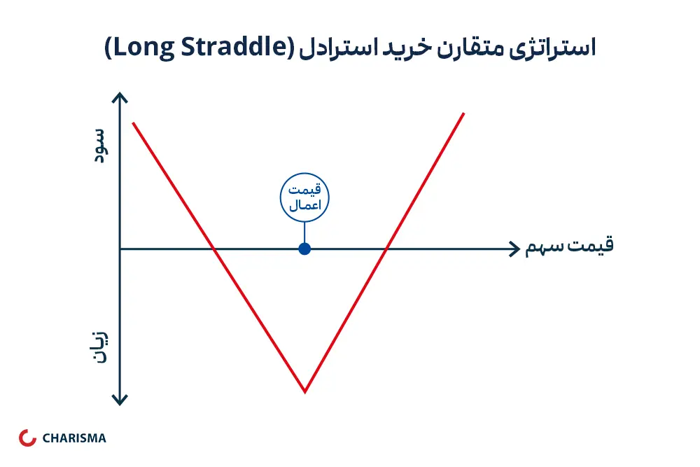

Slide 42
استراتژی متقارن استرانگل (Strangle)
رویکرد کلی استرانگل شبیه به استراتژی استرادل است و سرمایه‌گذار زمانی از آن استفاده می‌کند که انتظار نوسان شدید در قیمت دارایی را داشته باشد ولی از جهت نوسان(کاهش یا افزایش) آن مطمئن نباشد.
نحوه پیاده سازی این استراتژی با خرید یک اختیار خرید و یک اختیار فروش با سررسید یکسان ولی قیمت اعمال متفاوت انجام می‌شود.
چه زمانی از این استراتژی استفاده کنیم؟ درست همانند قبلی از این استراتژی نیز زمانی استفاده می‌کنیم که انتظار افزایش و یا کاهش شدید قیمتی در سهم داشته باشیم ولی از جهت آن اطلاعی نداشته باشیم و به این ترتیب با اجرای استراتژی با سود نامحدود و زیان محدود همراه باشیم.

Slide 43
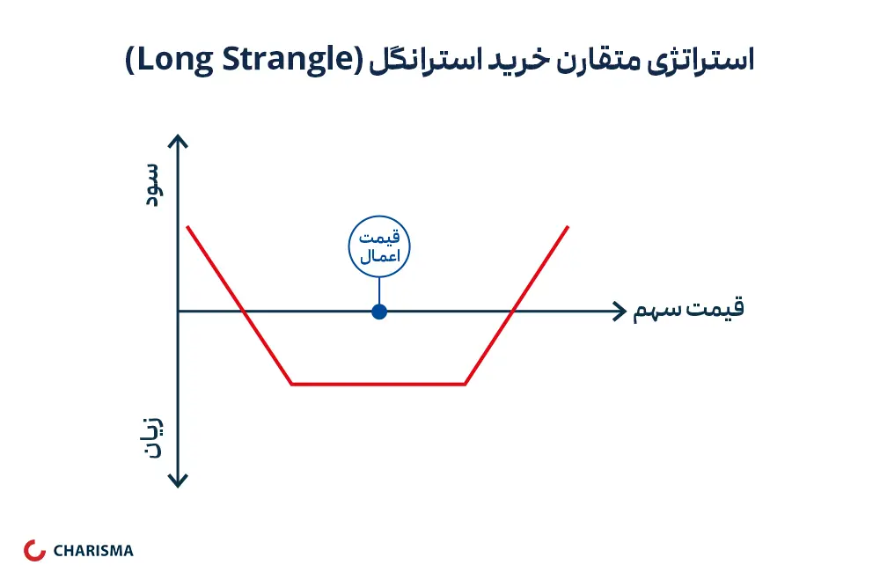

Slide 44
استراتژی استرپ و استریپ Strip And Strp))
دو استراتژی استرپ و استریپ بسیار شبیه استراتژی استرادل است و زمانی اجرایی می‌شود که انتظار نوسان قیمت را داریم ولی از سمت افزایش و یا کاهش مطمئن نیستیم. تفاوت آنها نسبت به استرادل در وزنی است که به سمت خرید یا فروش داده می‌شود است. به این شکل که در استراتژی استریپ سرمایه‌گذار وزن بیشتری را به کاهش قیمت و در استرپ وزن بیشتری به افزایش قیمتی می‌دهد.
پیاده سازی استراتژی استرپ با خرید دو اختیار خرید بی تفاوت و یک اختیار فروش بی‌تفاوت در قیمت و سررسید یکسان انجام می‌شود. در استراتژی استریپ نیز اقدام به خرید یک اختیار خرید بی تفاوت و دو اختیار فروش بی‌تفاوت انجام می‌شود.
چه زمانی از این استراتژی استفاده کنیم؟ این استراتژی برای زمانی مورد استفاده قرار می‌گیردکه انتظار افزایش و یا کاهش شدید قیمتی در سهم داشته باشیم ولی از سمت افزایش و یا کاهش اطمینانی نداشته باشیم. پس با وزنی که به هر طرف از افزایش یا کاهش می‌دهیم اقدام به پیاده سازی استراتژی و کسب سود نامحدود و زیان محدود نماییم.

Slide 45
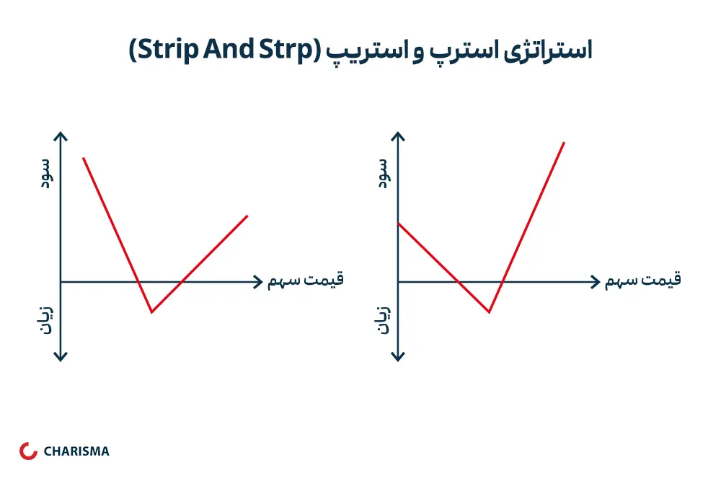

Slide 46
استراتژی نامتقارن خرید خوش‌بینانه (Bull Call Spread)
استراتژی نامتقارن خرید خوش‌بینانه به صورت رایج در بین معامله گران برای به حداقل رساندن ریسک در بازار‌های صعودی ملایم اجرا می‌شود. در این استراتژی فرد زمانی سود می‌کند که قیمت دارایی پایه افزایشی باشد.
نحوه پیاده سازی این استراتژی با خرید ” اختیار خرید با قیمت اعمال پایین‌تر ” و فروش ” اختیار خرید با قیمت اعمال بالاتر “ آغاز می‌شود، در این استراتژی سررسید هر دو قرارداد باید یکسان باشد.
با پیاده‌سازی این استراتژی، در صورت نزولی شدن بازار، حداکثر سود و زیان محدود خواهد شد. زیرا زمانی که بازار صعودی می‌شود به دلیل پوزیشن خریدی که اخذ شده از یک نقطه به بعد وارد سودسازی می‌شوید.
چه زمانی از این استراتژی استفاده کنیم؟ زمانی که فرد انتظار رشد بازار را دارد ولی با قطعیت کم، برای مثال فرد با احتمال 60 درصد انتظار رشد سهم و با احتمال 40 درصد انتظار کاهش قیمت را دارد. به این ترتیب وی با استفاده از این استراتژی ریسک را کاهش داده و سود و زیان را محدود می‌کند.

Slide 47
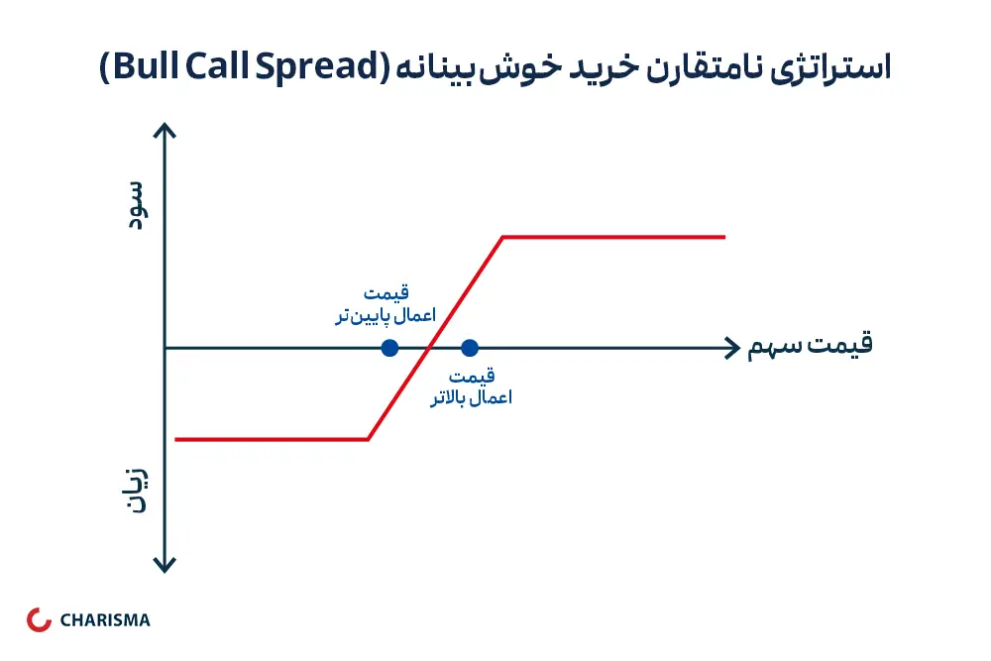

Slide 48
استراتژی نامتقارن بدبینانه Bear Call Spread))
استراتژی نامتقارن بد‌بینانه نیز همانند خوش بینانه برای به حداقل رساندن ریسک در بازار‌های نزولی ملایم اجرا می‌شود. در این استراتژی فرد زمانی سود می‌کند که قیمت دارایی پایه کاهشی باشد.
نحوه پیاده سازی این استراتژی با فروش ” اختیار خرید با قیمت اعمال پایین‌تر ” و خرید ” اختیار خرید با قیمت اعمال بالاتر “ آغاز می‌شود، در این استراتژی سررسید هر دو قرارداد باید یکسان باشد.
چه زمانی از این استراتژی استفاده کنیم؟ زمانی که فرد انتظار روند کاهشی بازار را دارد ولی با قطعیت کم، برای مثال فرد با احتمال 60 درصد انتظار افت قیمت سهم و با احتمال 40 درصد انتظار افزایش قیمت را دارد. به این ترتیب وی با استفاده از این استراتژی ریسک را کاهش داده و سود و زیان را محدود می‌کند.

Slide 49
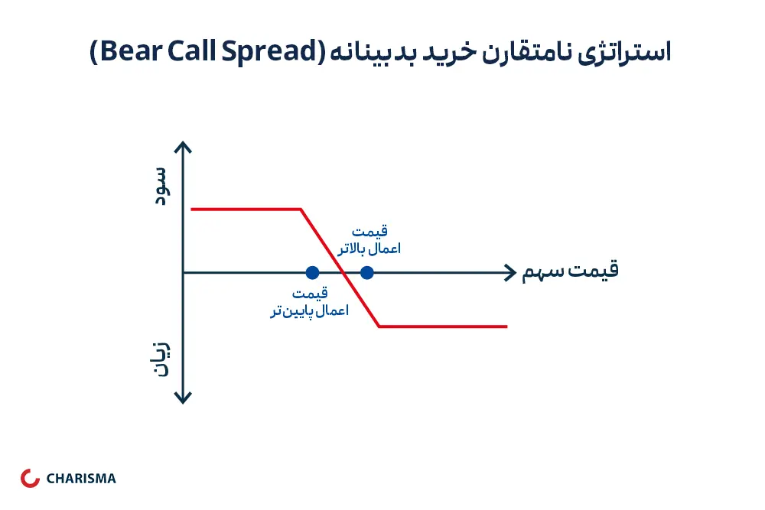

Slide 50
استراتژی نامتقارن خرید پروانه‌ای با اختیار فروش Long Put Butterfly))
ستراتژی پروانه‌ای یکی از استراتژی های اختیار معامله برای روند رنج است که دو استراتژی قبلی((Bull&Bear Call Spread) را باهم ترکیب می‌کند.
نحوه پیاده سازی این استراتژی با خرید یک اختیار خرید درسود ، فروش دو اختیار خرید بی‌تفاوت و خرید یک اختیار خرید در زیان آغاز می‌شود، در این استراتژی وضعیت سررسید هر چهار قرارداد باید یکسان باشد.
چه زمانی از این استراتژی استفاده کنیم؟ این استراتژی زمانی سودآور خواهد بود که قیمت در محدوده فعلی ثابت بماند و از محل اختلاف پریمیوم‌ها سود حاصل شود و درصورتی که در سررسید با افزایش و کاهش زیادی همراه باشد، سود و زیان شما محدود خواهد بود.

Slide 51
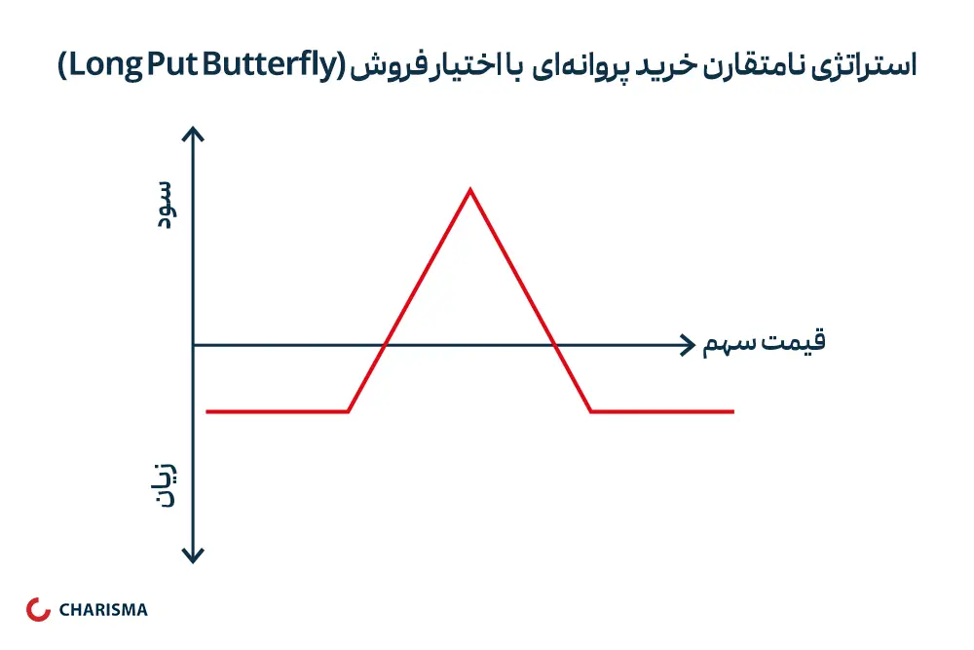

Slide 52
استراتژی های نامتقارن تقویمی
اختیار خرید پوشش یافته Covered Call))
استراتژی اختیار خرید پوشش یافته یکی از محبوب‌ترین استراتژی‌های سودآور در بین افراد تازه کار و حرفه‌ای به شمار می‌رود. علت اصلی محبوبیت آن به این دلیل است که در زمان اجرای این استراتژی نه تنها هزینه‌ای پرداخت نمی‌شود، بلکه درآمدی نیز عاید سرمایه‌گذار می‌شود.
نحوه پیاده سازی این استراتژی با “خرید سهم و فروش اختیار خرید در زیان” آغاز می‌شود
این استراتژی مناسب زمانی است که سرمایه‌گذار انتظار افزایش قیمت چندانی را نداشته و بازار رنج را پیش‌بینی می‌کند. پس با خرید اختیارهای در زیان، سعی در کسب بازدهی از طریق پریمیوم کسب شده می‌نماید.

Slide 53
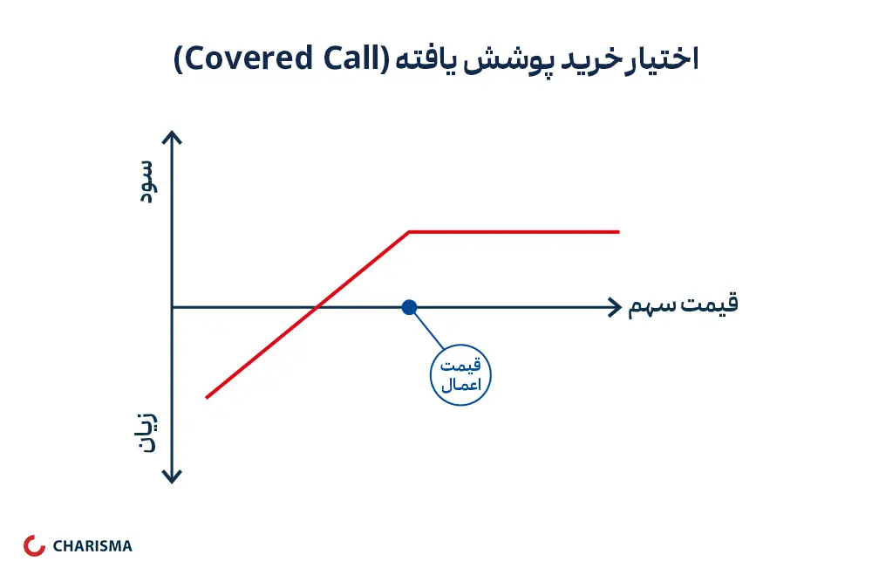

Slide 54
قيمت گذاري اختيار ها با استفاده از الگوي بلك-شولز:
فیشر بلک و مایرون شولز مدلی را برای ارزشیابی ((اختیارخرید)) ارائه کردندکه مورد استقبال و استفاده بسیاری از موسسات وانجمن های سرمایه گذاری قرار گرفت.
مفروضات اصلی مدل بلك-شولز جهت قيمت گذاري اختيار معامله عبارت است از:
رفتار قيمت سهام با مدل تابع لگاريتم نرمال(ميانگين µ و انحراف معيار σ) مطابقت دارد.
هيچگونه هزينه معاملاتي يا مالياتي وجود ندارد، کلیه اوراق بهادار به طور كامل قابل تفکیک و تجزیه هستند.
سهام موردنظر در طول عمر اختيار معامله آن سود پرداخت نمي كند.
هيچگونه فرصتهاي آربيتراژي بدون ريسك وجود ندارد.
معاملات اوراق بهادار در هر زمانی امکانپذیر می باشد
سرمايه گذاران ميتوانند با نرخ يكساني (نرخ بهره بدون ريسك) وام بگيرند یا وام دهند.
نرخ بهره بدون ريسك كوتاه مدت(r) ، ثابت است.

Slide 55
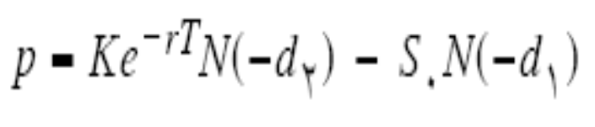

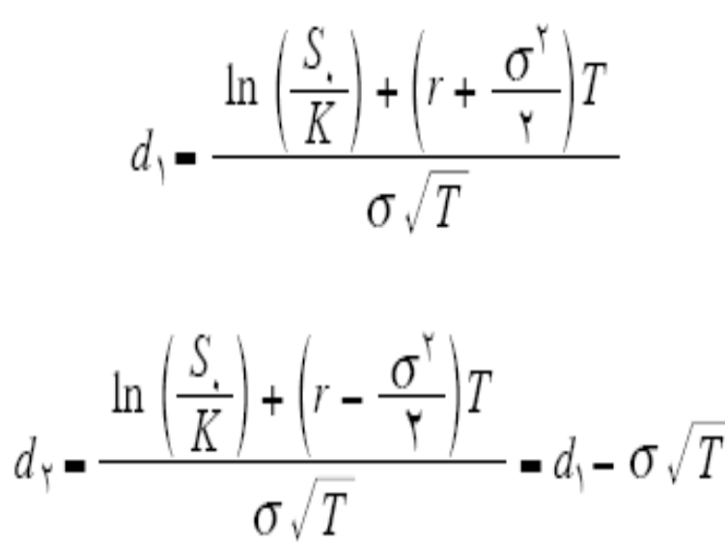
فرمول هاي قيمت گذاري بلك-شولز: c : قیمت اختیار خرید اروپایی p : قیمت اختیار فروش اروپایی d₁ و: d₂ انحراف از ارزش مورد انتظار یک توزیع نرمال
واحداست(توزیع نرمال واحد حالت خاصی از توزیع نرمال است
که ارزش مورد انتظار آن صفر وانحراف معیار آن یک است)
در این مدل برای تعیین ارزش اوراق اختیار از پنج متغییر استفاده می شود
.s:قيمت جاري سهم k:قيمت توافقي اختیار معامله
T:مدت زمان باقيمانده تا انقضای برگ اختیار r:نرخ بهره بدون ريسك(به صورت مركب و پيوسته) σ:نوسان پذيري قيمت سهام موردنظر

Slide 56
قرارداد معاوضه یا Swap Contract
قرارداد معاوضه یا Swap Contract یکی از انواع اوراق مشتقه است که طی آن طرفین قرارداد تصمیم می‌گیرند دو دارایی و یا سود و منافع حاصل از آن‌ها را برای مدتی مشخص و طبق ارزش مشخصی در اختیار یکدیگر قرار دهند یا به عبارتی آن را معاوضه کنند. قرارداد معاوضه یا سوآپ در واقع نوعی قرارداد غیررسمی بوده و شکل کامل‌تر قرارداد فوروارد یا Forward Contract است. از مهم‌ترین دلایل اهمیت شناخت قرارداد معاوضه یا سوآپ به عنوان یک ابزار مشتقه، کنترل ریسک‌هایی است که ممکن است سرمایه ما را در معرض خطر قرار دهند؛ به این صورت که سرمایه‌گذاران با پیش‌بینی افزایش یا کاهش قیمت یک نوع دارای با عقد قراردادهایی مانند قرارداد سوآپ می‌توانند در موقعیت مخالف حرکت بازار قرار گرفته و از ضررهای احتمالی جلوگیری کرده و یا آن را به حداقل برسانند. در اسلاید های بعد انواع قراداد سواپ را توضیح خواهیم داد...

Slide 57
قرارداد سوآپ ارزی (currency swap)
قرارداد سوآپ ارزی قراردادی است که درآن، دو طرف پرداخت‌های خود را بر اساس ارزهای مختلف پرداخت می‌کنند تا به این شیوه از نوسانات نرخ ارز مصون بمانند. برعکس تمام نمونه‌های قرارداد سوآپ، در سوآپ نوع ارزی ما می‌توانیم سه شکل از قرارداد را بین طرفین منعقد کنیم که شامل سواپ ارزی ثابت-ثابت (fixed-for-fixed)، ثابت-شناور (fixed-for-flow) و شناور-شناور(flow-for-flow) می‌شوند.
در شکل قرارداد سوآپ ارزی ثابت-ثابت که معمول‌ترین نوع این قرارداد است، طرفین معامله نرخ ثابت بهره در نرخ ارز خود را با نرخ ثابت بهره در نرخ ارز دیگری عوض می‌کنند و به این ترتیب در نمونه ثابت-شناور، در حالی که یکی از طرفین به پرداخت نرخ ثابت بهره ارز خود می‌پردازد، طرف دیگر این کار را با پرداخت نرخ شناور ارز خود انجام می‌دهد و در نمونه شناور-شناور، هر دو فرد از نرخ شناور بهره ارز خود برای پرداخت استفاده می‌کنند.

Slide 58
قرارداد سوآپ نرخ بهره (interest rate swap)
قرارداد سوآپ نرخ بهره درواقع نوعی از قرارداد معاوضه است که در آن بر خلاف سوآپ ارزی، طرفین قرارداد پرداخت‌های خود بر حسب مبلغ نرخ بهره از یک ارز مشابه انجام می‌دهند. در این نوع قرارداد معاوضه، پرداخت‌ها می‌توانند به شکل ثابت- شناور و یا شناور-شناور انجام شوند و همه تسویه‌ها به صورت خالص به طرف مقابل واریز خواهند شد. از دلایلی که پرداخت ثابت-ثابت در این نوع قرارداد وجود ندارد، یکسان بودن ارزی است که نرخ بهره آن توسط طرفین پرداخت می‌شود؛ چرا که در این صورت جریان‌های نقدی که مبادله می‌شوند کاملا یکسان‌اند. همچنین در قرارداد سوآپ نرخ بهره یک مبلغ اسمی مشترک و یکسان برای دو طرف قرارداد تعیین می‌شود که البته به دلیل یکسان بودن ارز نیازی به مبادله آن در زمان انعقاد و اختتام قرارداد سوآپ نیست.

Slide 59
قرارداد سوآپ کالا (Commodity swap)
همانطور که گفته شد مانند دیگر قراردادهای معاوضه یا سوآپ که بر پایه دارایی‌هایی نظیر ارز، سهام و یا هر نوع متغیر تصادفی دیگری منعقد می‌شدند، یک قرارداد سوآپ می‌تواند بر پایه کالا نیز مورد توافق قرار بگیرد. قرارداد سوآپ کالا قراردادی است که شرکت‌ها، موسسات مالی و افراد سرمایه‌گذار در آن متعهد می‌شود تا در قبال به دست آوردن یک کالا، مبلغی را به طرف مقابل پرداخت کنند و طرف مقابل نیز متعهد می‌شود در قبال این مبلغ پرداخت شده، در زمان تعیین شده مبلغی را برای خرید این کالا اختیار طرف اول قرار دهد.
برای مثال، یکی از اصلی‌ترین طرفین قرارداد در قرارداد سوآپ کالا شرکت‌های هواپیمایی هستند که برای تامین سوخت مورد نیاز خود مبلغی را به طرف مقابل می‌پردازند تا طرف مقابل نیز در زمان مشخص شده، مبلغی را برحسب تغییرات قیمت سوخت به طرف اول برگرداند. از مهم‌ترین اهداف عقد قرارداد سوآپ کالا، ثابت نگه داشتن قیمت خرید کالای مد نظر است. این نوع قراردادها برای کالاهایی نظیر فلزات ارزشمند مانند طلا و انواع سوخت مانند گاز طبیعی بسیار مورد استفاده قرار می‌گیرد هرچند برای کالاهای غیر قابل ذخیره سازی نظیر برق یا آب و هوا نیز قابل استفاده است

Slide 60
سواپ نکول اعتباری (Credit Default Swap - CDS)
قرارداد سواپ نکول اعتباری، ابزاری مشتقه است که سرمایه گذاران از طریق آن در مقابل رخدادهای اعتباری همچون کاهش رتبه اعتباری تعهدکنندگان یانکول توسط آنها محافظت میشود . ازآنجا که مؤسسات مالی درمعرض ریسك عدم بازپرداخت اقساط وام های مشتریان خود قراردارند به منظورصیانت از دارائی خود و مصونیت از ریسك عدم پرداخت اقساط وام از سوی مشتریان از مکانیزم سواپ نکول اعتباری استفاده می کنند.قرارداد سواپ نکول اعتباری، قراردادی است که فیمابین خریدار حمایت و فروشنده آن منعقد میگردد به موجب قرارداد، در ازای مبلغی که خریدار حمایت معمولا به نحو دوره ای به فروشنده حمایت پرداخت مینماید؛ در صورت وقوع رویداد اعتباری که در قرارداد به نحو مبسوط تعریف میگردد؛ فروشنده حمایت، پرداخت مقتضی را صورت میدهد.

Slide 61
نتیجه گیری
بازارهای مالی بر اساس واگذاری فوری کالا یا واگذاری آینده به بازار نقدی و بازار اوراق مشتقه تقسیم می­شوند. در بازار مشتقات، قرار معامله یا خود معامله در زمان حال انجام شده و تحویل، به آینده معین موکول می‌شود. ساختار این اوراق "بازی با جمع صفر" هستند بدین معنی که زیان یکی، معادل سود بازار طرف مقابل است. اختیارات و پیمان‌های آتی، نمونه­هایی از این معاملات هستند. نکته قابل تعمل این که مشتقات، مبادلات واقعی نیستند؛ زیرا انتقال مالکیت صورت نمی­گیرد و این فقط پول است که در پایان قرارداد دست به دست گردش می­کند و تحویل دارایی پایه، به‌ندرت اتفاق می­افتد.

Slide 62
منابع
ابوالحسني، اصغر و احمد بهاروندي(1392) اوراق دو سويه ارزي، دو فصلنامه علمي –پژوهشي ،اقتصاد اسلامي، سال پنجم،شماره2 ،93--104
اعتصامي ،سيد اميرحسين(1392) بررسي بازار قراردادهاي اختيار معامله در جهان ونگاهي به نظريات فقهي در اين حوزه ، سازمان بورس و اوراق بهادار ، منتخب . گزارش هاي پژوهشي .
جعفری، دیبا، و امینی، منصور. (1400). سواپ نکول اعتباری؛ تدقیقی در تمیز ماهیت آن از بیمه اعتبار و امکان سنجی فقهی. تحقیقات مالی اسلامی، دوره 10،شماره 2، 609-638.
حسين زاده ،جواد(1387) تببين قرارداد اختيار معامله، مجله فقه و حقوق، سال پنجم ،شماره 19، 119-87
حسين زاده، جواد(1391)قرارداد اختيار معامله (بررسي حقوقي فقهي)، سازمان انتشارات پژوهشگاه فرهنگ و انديشه اسلامي.
هال، جان(1384)مباني مهندسي مالي و مديريت ريسك، ترجمه سجاد سياح و علي صالح. آبادي، زيرنظربخش تحقيقات شركت كارگزار مفيد، نشر گروه رايانه تدبير پرداز
Abuselidze, G (2014). Global Competitiveness and Economic Sovereignty of Some Compatibility Issues with Modern Conditions. Proceedings of the International Conference on Critical Issues in Business and Economics (ICIBE 2014)
Acharya, V. V. Lochstoer, L. A. & T. Ramadorai (2011), "Limits to Arbitrage and Hedging: Evidence from Commodity Markets, National Bureau of Economic Research.
Backus, D. K. & A. W. Gregory (1993), "Theoretical Relations between Risk Premiums and Conditional Variances’, Journal of Business and Economic Statistics, Vol.

Slide 63
از حسن توجه شما سپاسگزارم

